Slide 1
«Азбука
дорожных знаков»

Slide 2
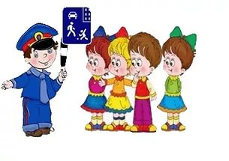
Мы - важные знаки,
Дорожные знаки.
На страже порядка стоим.
Вы правила знайте
И их соблюдайте,
А мы вам помочь поспешим.

Slide 3
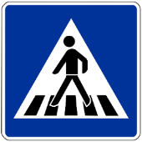
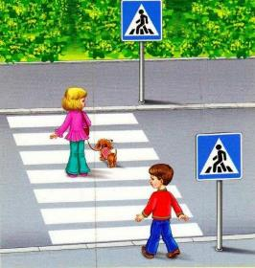
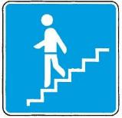
Найди знак «Пешеходный переход»

Slide 4
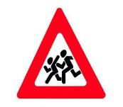
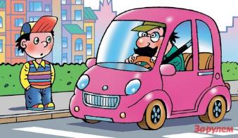
Найди знак «Осторожно дети!»

Slide 5
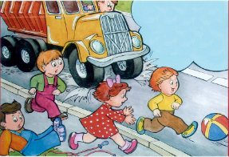
Найди знак «Движение пешеходов запрещено»

Slide 6
Найди знак «Движение на велосипедах запрещено»

Slide 7
Найди знак "Пункт первой медицинской помощи"

Slide 8
